Slide 1
Modelo de las 5 fuerzas de porter
En 1.980, Porter describió la estrategia competitiva, como las acciones ofensiva o defensivas de una empresa para crea un posición defendible dentro de la industria.
Cada empresa tiene y establece sus estrategias que le permitan alcanzar sus objetivos

Slide 2
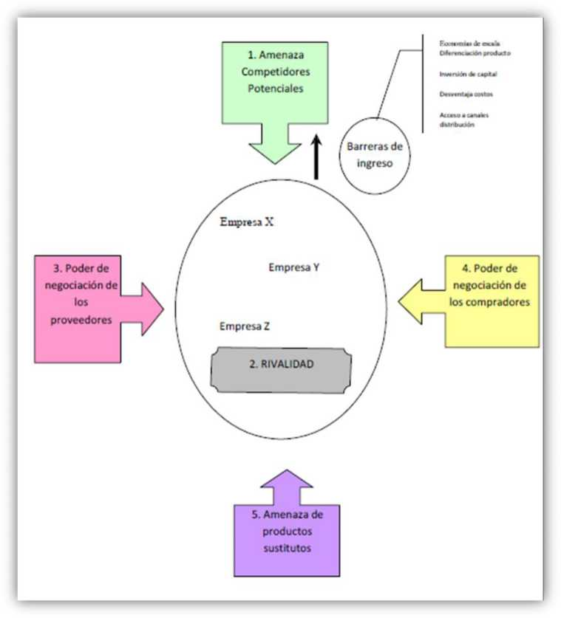

Slide 3
Amenaza de entrada de nuevos competidores: El mercado o el segmento no es atractivo dependiendo de si las barreras de entrada son fáciles o no de franquear por nuevos participantes que puedan llegar con nuevos recursos y capacidades para apoderarse de una porción del mercado.
La Rivalidad entre los competidores. Donde será mas fácil competir? en un mercado o en uno de sus segmentos donde los competidores estén muy bien posicionados, sean muy numerosos y los costos fijos sean altos, pues constantemente estará enfrentada a guerras de precios, campañas publicitarias agresivas, promociones y entrada de nuevos productos.
3. Poder de negociación de los proveedores. Un mercado o segmento del mercado no será atractivo cuando los proveedores estén muy bien organizados gremialmente, tengan fuertes recursos y puedan imponer sus condiciones de precio y tamaño del pedido.
4. Poder de negociación de los compradores. Un mercado o segmento no será atractivo cuando los clientes están muy bien organizados, el producto tiene varios o muchos sustitutos, el producto no es muy diferenciado o es de bajo costo para el cliente, lo que permite que pueda hacer sustituciones por igual o a muy bajo costo.
5. Amenaza de ingreso de productos sustitutos. Un mercado o segmento no es atractivo si existen productos sustitutos reales o potenciales.

Slide 4
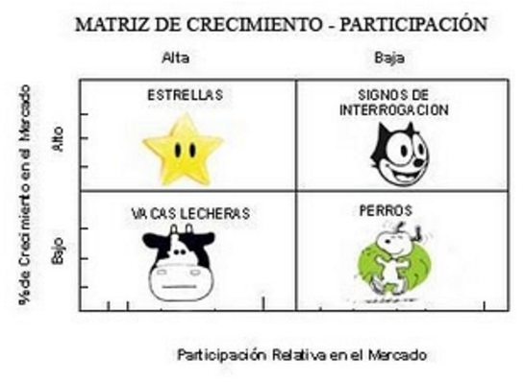
.

Slide 5
Estrella: Usan efectivo, ya que es necesario para financiar su rápido crecimiento. A la larga su crecimiento disminuirá y se convertirá en vacas de efectivo y en principales generadores de efectivo que apoyan a otras unidades estratégicas de negocio.
Vacas de Lecheras: Son unidades estratégicas de negocio de crecimiento bajo y de porción alta. Producen mucho efectivo que la compañía usa para pagar sus cuentas y apoyar otras unidades estratégicas de negocio que usan efectivo.
Interrogantes: Son unidades estratégicas de negocio de porción baja en mercados de crecimiento alto. Requieren mucho efectivo para mantener su porción y también para aumentar.
Perros: Son unidades estratégicas de negocio de bajo crecimiento y de baja porción. Pueden generar suficiente efectivo para mantenerse a si mismas, pero no prometen una gran fuente de efectivo.

Slide 6
CADENA DE VALOR
En 1.985 Porter, Aprobaba lo que decía Mckinsey que la empresa es un conjunto de funciones y que la manera de entenderla era analizando el desempeño de cada una con respecto a las ejecutadas por la competencia.
Porter define a la cadena de valor como la suma de los beneficios percibidos que el cliente recibe menos los costos percibidos por él al adquirir y usar un producto o servicio. Esa ventaja competitiva se logra cuando la empresa desarrolla e integra las actividades de su cadena de valor de forma menos costosa y mejor diferenciada que sus rivales.
Para ello necesita:
Control de las de las actividades primarias
Administración del recurso humano, compra de bienes y servicios, la infraestructura empresarial, entre otros
El margen que es la diferencia entre el valor total y los costos incurridos para la elaboración del producto

